Slide 1




Flutter como alternativa multiplataforma
@elmogch

Slide 2
Write once,
run everywhere

Slide 3

¿Qué es Flutter?
Flutter es un SDK creado por Google para desarrollar aplicaciones multiplataforma desde un solo código base escrito en Dart.
Móviles
Web
Desktop

Slide 4

¿Qué es Dart?
Lenguaje de programación creado por Google con objetivos específicos:
Optimización UI
Desarrollo productivo
Eficiencia multiplataforma

Slide 5

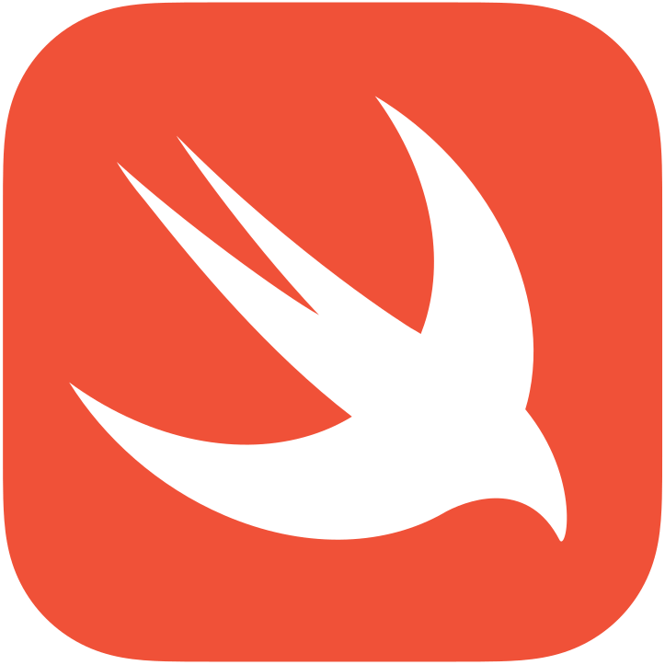

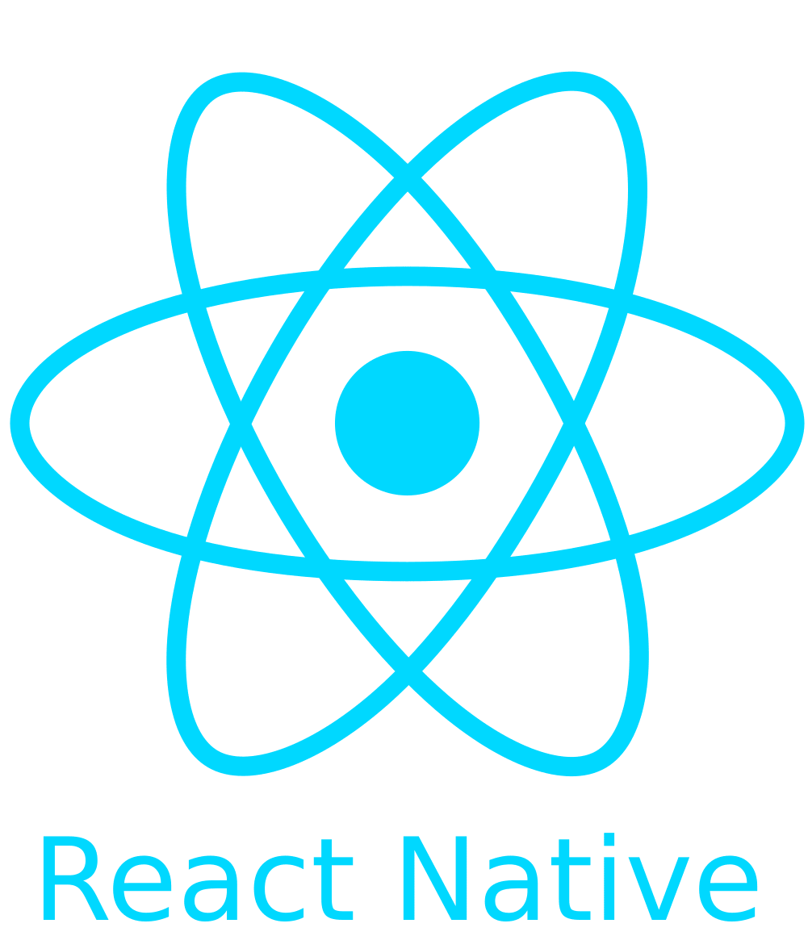

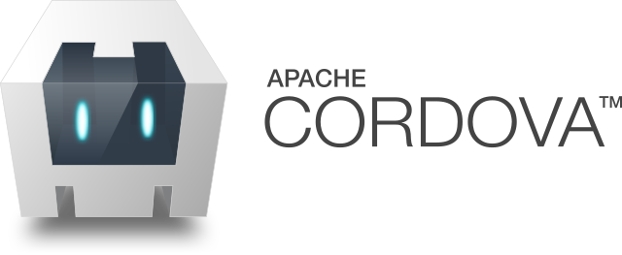
Frameworks nativos vs multiplataforma
Existen 2 formas de desarrollar aplicaciones:
Nativos: Uso de herramientas que van de la mano de un SO que permite crear una aplicación que corre en un SO específico.
Multiplataformas: Uso de herramientas que corren en diferentes SO que permite crear una aplicación que corre en distintos SO.
Swift
Kotlin

Slide 6


Ventajas de aplicaciones multiplataformas
Tiempos
Costos
Eficiencia en el desarrollo (Time to Market)
Compatibilidad
Curva menor de aprendizaje
Escalabilidad (hasta cierto punto)

Slide 7
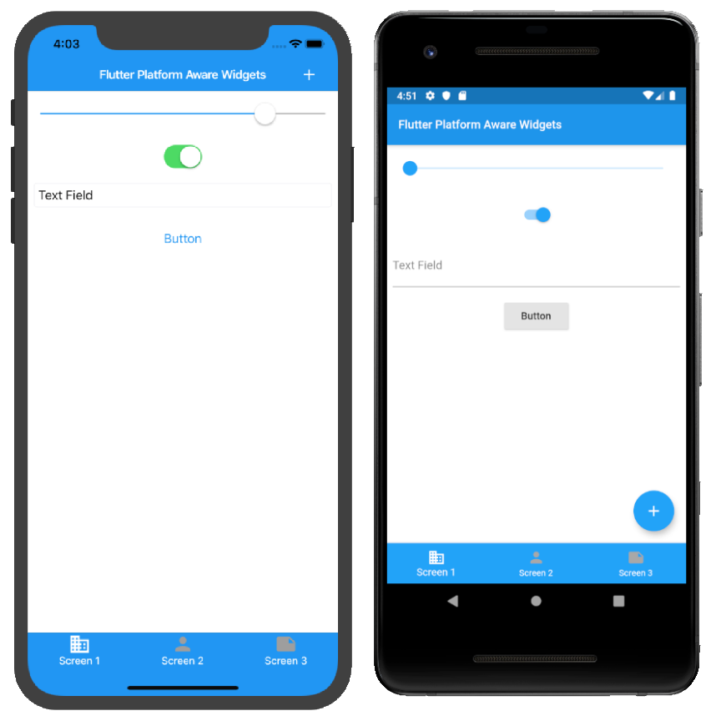
¿Por qué usar nativos si existen multiplataformas?
Evolución
Peso
Rendimiento
UX/UI
Oportunidad laboral

Slide 8
El mejor desarrollador multiplataforma es el que conoce los sistemas nativos.

Slide 9
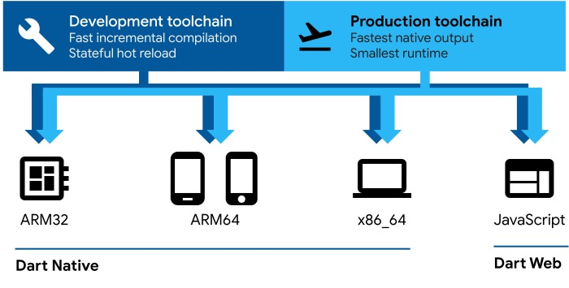
Diferencia con otros frameworks
Dart Native (compilador JIT y AOT)
Skia (motor de renderizado 2D)
Dart Web (compilador JavaScript)

Slide 10
Pros y contras de Flutter
Pros
Fácil de aprender
IDEs
Widgets listos para usar
Hot reload
Manejo de estado (Provider, Bloc, Redux)
Documentación
Contras
Duplicado de código
Código nativo para características específicas o personalizadas
No programas todo una sola vez
Mac para compilar en iOS
Pasar a nativo te requiera costo y tiempo

Slide 11
Demo: Pokédex

Slide 12


Conclusiones: ¿Debería usar Flutter?
SÍ
MVPs, prototipos o pequeños proyectos
Proyectos personales o freelance
Aplicaciones transaccionales
Recursos limitados
UI Simple
NO
Profundo nivel integración con el sistema (WIFI, memoria, batería)
Videojuegos
Media apps
Integración con otro software o dispositivos

Slide 13
¡Muchas gracias!
@elmogch

